Slide 1
Санкт-Петербургский государственный электротехнический университет «ЛЭТИ» им. В.И. Ульянова (Ленина) Лабораторная работа № 6 Изучение и исследование алгоритмов хеширования Студент: _______________ Васильева Ольга , группа 1381 Руководитель:___________ Племянников А.К., доцент каф. ИБ Сант-Петербург 2024

Slide 2
Цель работы и задание
Цель работы:
Приобретение навыков работы с алгоритмами хэширования MD-5, SHA-256, SHA-512, SHA-3, кодом аутентификации HMAC, функцией диверсификации ключа PBKDF-1
Задание:
1. Оценить лавинный эффект хэш-функции MD5, SHA-1, SHA-256, SHA-512 по шаблонной схеме Avalanche(hash functions) из CrypTool 2 c учетом рекомендаций Методического пособия из задания раздела 6.1 (на с. 32 ). В отчет включить скриншот шаблонной схемы и таблицу с величиной лавинного эффекта в %%.
2. Изучить алгоритм работы функции перестановок Keccak с помощью шаблонной схемы Keccak Hash ( SHA -3) в CrypTool2. Оценить лавинный эффект хэш-функции SHA-3 по шаблонной схеме Avalanche(hash functions) из CrypTool 2 c учетом рекомендаций Методического пособия из задания раздела 6.1 (на с. 32 ). В отчет включить скриншоты преобразований, составляющих функцию перестановки и величину лавинного эффекта в %%.
3. Изучить алгоритм работы функции диверсификации ключа с помощью шаблонной схемы PBKDF-1 в CrypTool 2. Получить симметричный ключ из персонального пароля, содержащего Фамилию, Имя, Отчество и дату рождения. Сохранить ключ для использования в 4 этого задания. В отчет включить схему алгоритма функции диверсификации ключа.
4. Изучить алгоритм вычисления код аутентификации сообщения HMAC по одноимённой шаблонной схеме из CrypTool2. Выполнить п. 4 задания к разделу 6.3 (с. 34) учебно-методического пособия. В качестве ключа использовать полученный в п. 3 этого задания. .В отчет включить схему алгоритма вычисления кода аутентификации HMAC.
5. Провести атаку дополнительной коллизии на хэш-функцию MD-5 в CrypTool 1 c учетом рекомендаций Методического пособия из задания раздела 6.4 (на с. 35 ). В отчет включить таблицу с оценками сложности проведения атаки для различного количества совпадающих бит дайджеста.

Slide 3
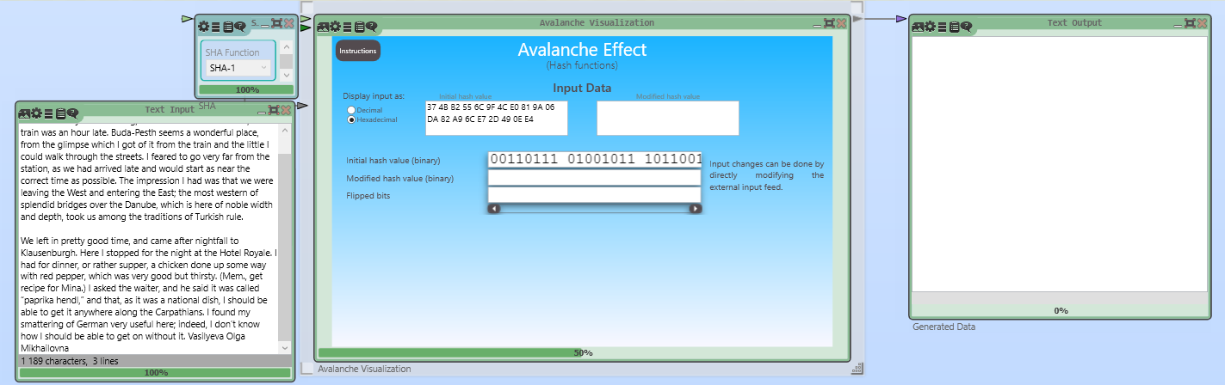
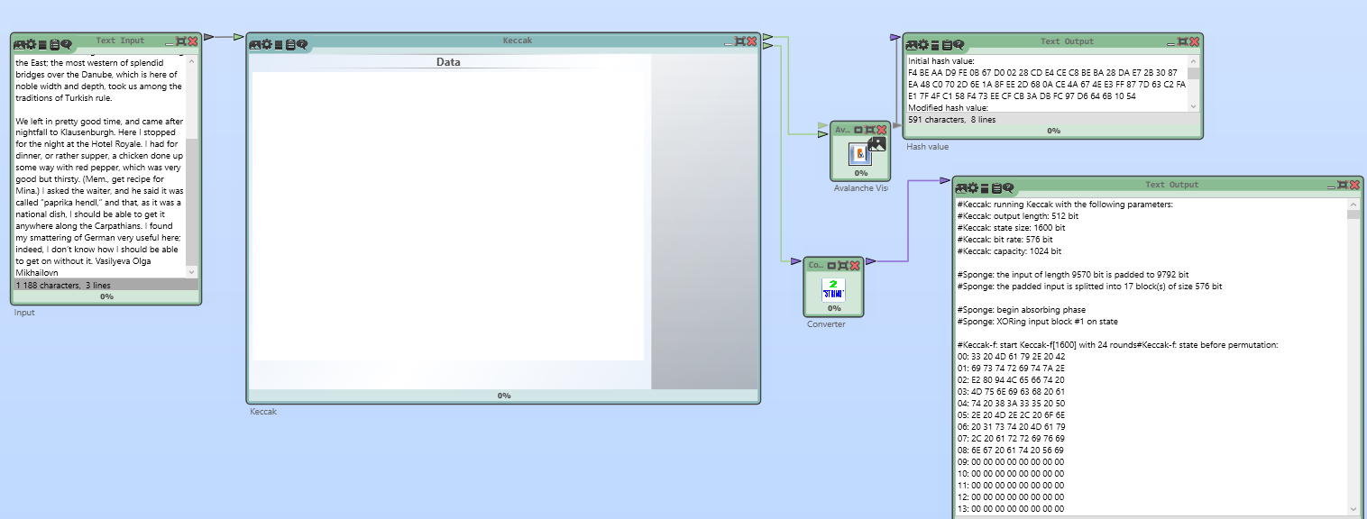
Исследование лавинного эффекта: Шаблонная схема
Шаблонная схема для MD-5, SHA-1, SHA-256, SHA-512
Шаблонная схема Kessak (SHA-3)

Slide 4
Исследование лавинного эффекта: таблица с результатами
Название | Номер измерения | Изменение символа | Добавление символа | Удаление символа
MD5 | 1 | 44,5 % | 45,3 % | 53,1 %
 | 2 | 40,6 % | 46,5 % | 50 %
 | 3 | 51,6 % | 47,7 % | 41,4 %
 | Среднее | 45,6 % | 46,5 % | 48,2 %
SHA-1 | 1 | 47,5 % | 48,4 % | 46,1 %
 | 2 | 46,9 % | 47,6 % | 49,9 %
 | 3 | 45 % | 49,2 % | 50,6 %
 | Среднее | 46,5 % | 48,4 % | 48,8 %
SHA-256 | 1 | 48 % | 47,5 % | 45,7%
 | 2 | 50,4% | 48,2 % | 46,9 %
 | 3 | 48,4 % | 43,8 % | 48 %
 | Среднее | 48,9 % | 46,5 % | 46,8 %
SHA-512 | 1 | 51,2 % | 48,4 % | 53,5 %
 | 2 | 52,7 % | 49 % | 48,6 %
 | 3 | 49,6 % | 46,9 % | 50,8 %
 | Среднее | 51,2 % | 48,1 % | 50,97 %
Kessak (SHA-3) | 1 | 48,2 % | 49 % | 49,8 %
 | 2 | 53,1 % | 47,7 % | 49,2 %
 | 3 | 53,5 % | 49,8 % | 51 %
 | Среднее | 51,6 % | 48,8 % | 50 %

Slide 5
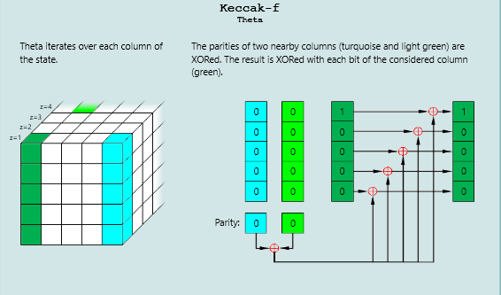
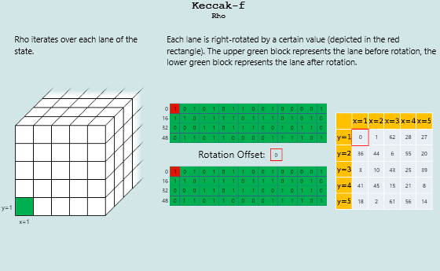
Keccak: Преобразования первого раунда

Slide 6
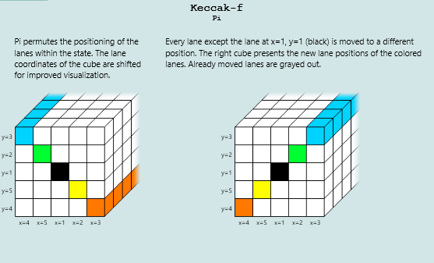
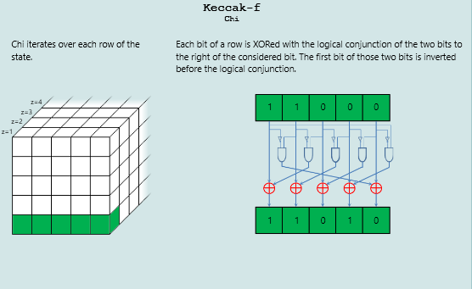
Keccak: Преобразования первого раунда

Slide 7
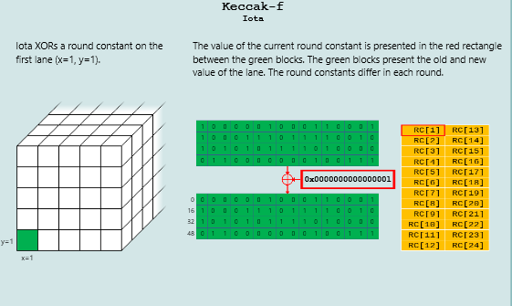
Keccak: Преобразования первого раунда

Slide 8
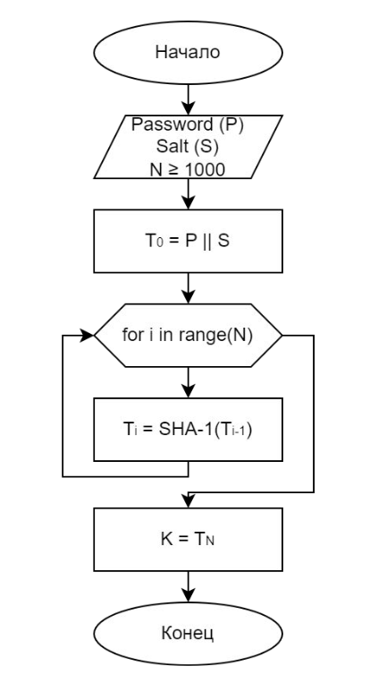
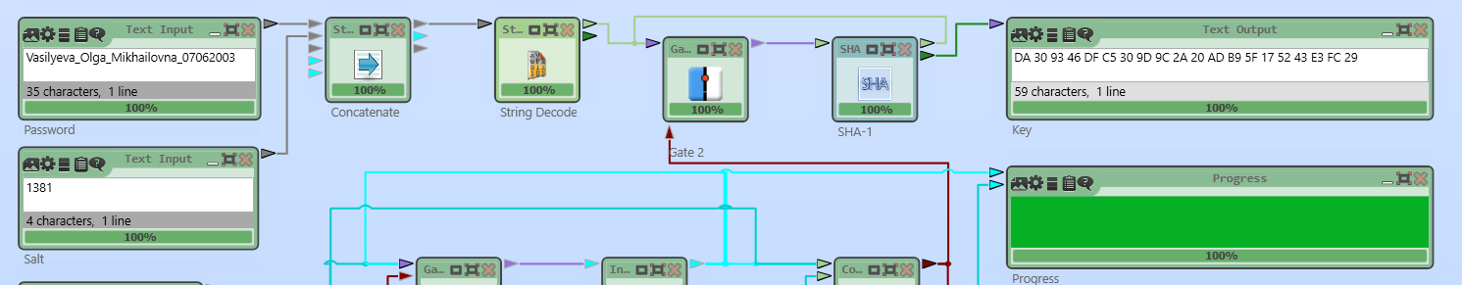
PBKDF-1: Схема алгоритма диверсификации ключа
Получили симметричный ключ из персонального пароля, содержащего Фамилию, Имя, Отчество и дату рождения:
DA 30 93 46 DF C5 30 9D 9C 2A 20 AD B9 5F 17 52 43 E3 FC 29

Slide 9
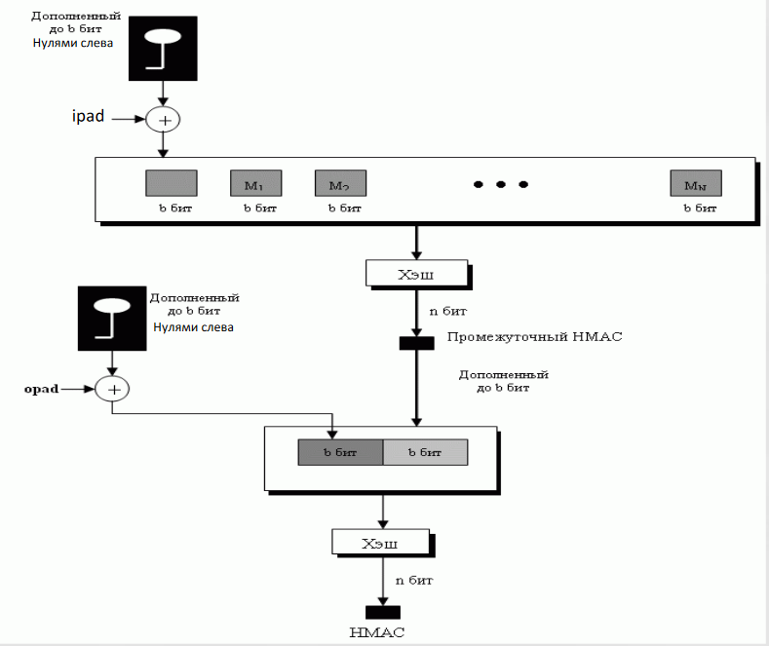
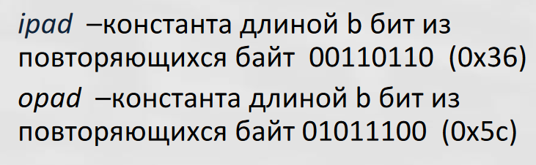
HMAC: Схема алгоритма вычисления кода аутентификации ключа

Slide 10
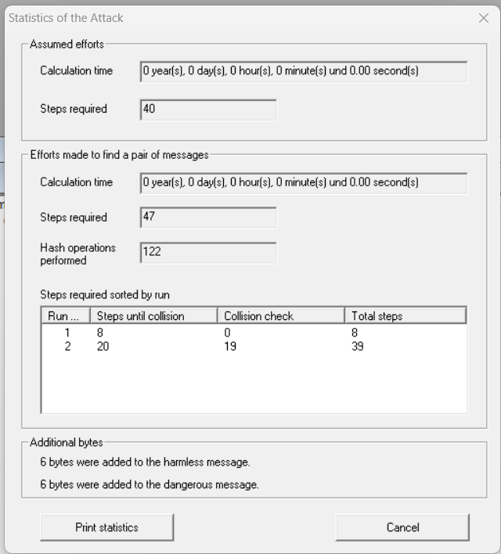
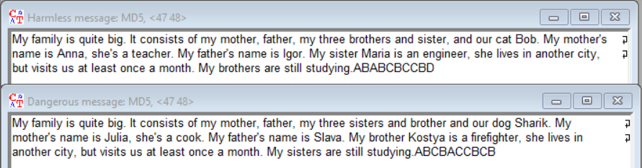
MD-5: Атака дополнительной коллизии
Кол-во бит совпадающих частей | Время | Кол-во бит совпадающих частей | Время
8 | 0 с | 48 | 4 мин 20 с
16 | 0 с | 56 | 1 ч 15 мин
24 | 0,06 с | 64 | 18 ч
32 | 1,06 с | 72 | 12,8 д
40 | 17,07 с | 80 | 200 д

Slide 11
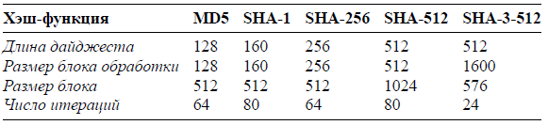
Заключение
Был исследован оценен лавинный эффект хэш-функций MD-5, SHA-1, SHA-256, SHA-512, SHA-3, лучшие результаты показали SHA-512 и SHA-3, но также было отмечено, что по результатам добавления символов лучшими оказались SHA-1 и SHA-3
Были выявлены следующие хар-ки для хэщ-функций:
3. Был изучен алгоритм работы функции перестановок Keccak-f, в отчете представлены расчеты первого раунда.
4. Изучен алгоритм работы функции диверсификации ключа PBKDF-1, получен симметричный ключ (DA 30 93 46 DF C5 30 9D 9C 2A 20 AD B9 5F 17 52 43 E3 FC 29) на основе пароля “Vasilyeva_Olga_Mikhailovna_07062003” и соли “1381”.
5. Был исследован алгоритм вычисления кода аутентификации, на основе предыдущего ключа был получен код DE 03 6D D0 BE CC 91 26 B6 0D C6 DF 4E E7 F2 AA для сообщения “Vasilyeva_Olga_Mikhailovna_07062003”. Так как ключ должен быть 64-битный, к исходному ключу были добавлены нули (DA 30 93 46 DF C5 30 9D 9C 2A 20 AD B9 5F 17 52 43 E3 FC 29 0000).
6. Была оценена временная сложность атаки дополнительной коллизии на MD-5.
7. Для хэш-функции с n-битным значением сложность атаки дополнительной коллизии — поиска двух разных значений с одинаковыми хэш-кодами —примерно равна 2^n/2

